Slide 1
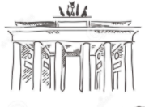
DEUTSCH
5.KLASSE
THEMA DER STUNDE:
Wie schlafen die Tiere?

Slide 2
PLAN DER STUNDE:
Kontrolle der selbständige Arbeit
Wir wiederholen Tiernamen
Wir lesen den Text
Wir machen Übungen
Aufgabe für selbstständige Arbeit

Slide 3
Kontrolle der selbständige Arbeit
Wo lebten viele Tiere?
Liebte der Löwe die anderen Tiere?
Wie war der Löwe?
Was machte er jeden Tag?
Wie war der Hase?
Hat sein Plan den Tieren geholfen?
Viele Tiere lebten im großen Wald.
Nein, er liebte die anderen Tiere nicht.
Der Löwe war sehr stark.
Jeden Tag tötete er ein Tier.
Der Hase war sehr klug.
Ja, sein Plan hat den Tieren geholfen.

Slide 4
Kontrolle der selbständige Arbeit
Im Wald leben viele wilde Tiere.
Der Löwe war sehr klug.
Er liebte die anderen Tiere.
Der Hase hatte einen guten Plan.
Der Löwe glaubte an den Hasen.
richtig
falsch
falsch
richtig
falsch

Slide 5
Wir lesen den Text
S. 68
Wie schlafen die Tiere?
Elefanten schlafen im Stehen. Ein Elefant bewacht den Schlaf von anderen. Nilpferde schlafen im Wasser. Ihre Köpfe legen sie auf die Rücken der anderen Nilpferde. So schlafen sie gut und ruhig. Der Orangutan schläft auf dem Baum. Mit beiden Armen hält er sich an dem Baum fest. Der Gorilla schläft auch auf dem Baum. Aber macht sich ein „Bett“ aus Blumen und Blättern.

Slide 6
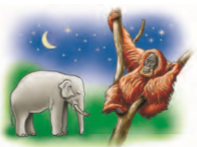
Selbständige Arbeit
Beantworten Sie die Fragen
1. Wie schlafen andere Tiere?
2. Wie schlafen Kühe und Pferde?
3. Wie schlafen Vögel und Fische?

Slide 7
Wir machen Übung
Was passt zusammen?
1. Die Elefanten a) schläft auf dem Baum
2. Die Nilpferde b) bewacht den Schlaf
von anderen
3. Ein Elefant c) schlafen im Wasser
4. Der Gorilla d) schlafen im Stehen

Slide 8
Farben wiederholen

Slide 9
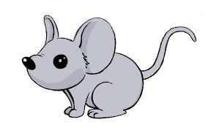
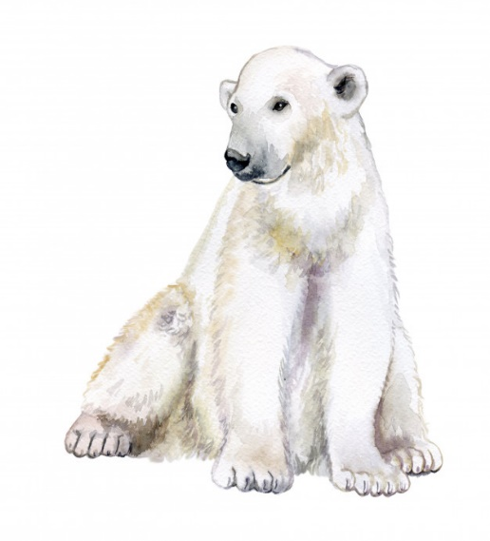
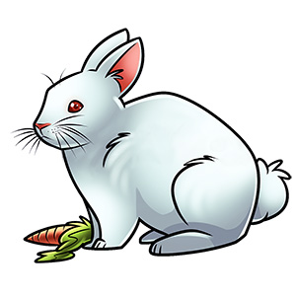
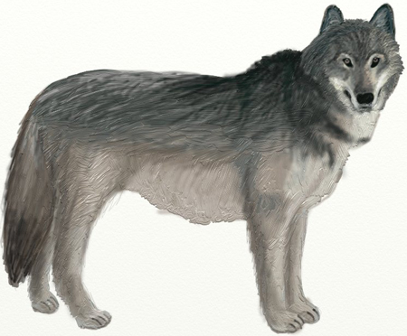
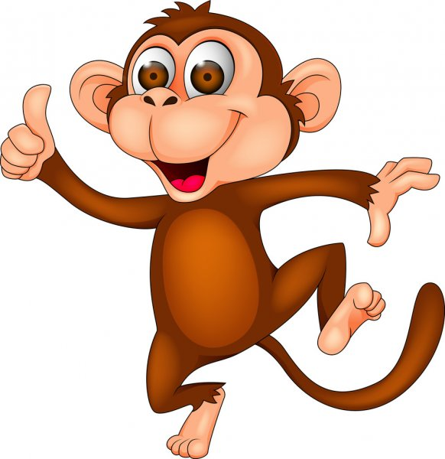
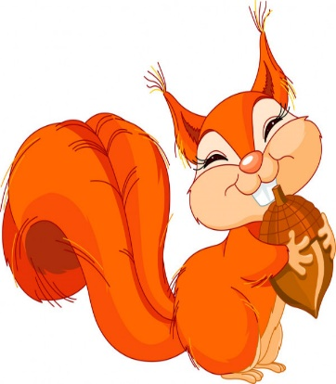
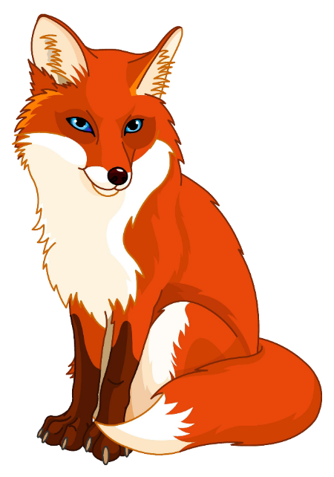
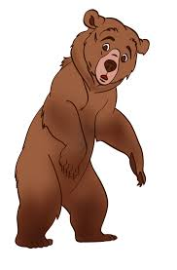
Farben wiederholen

Slide 10
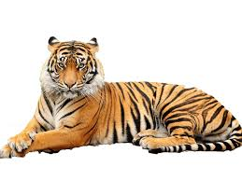
Die Beschreibung des Tieres
Größe:
Gewicht:
Ernährung:
Aussehen:
Wo lebt :
Was kann:
215 - 300 cm
100 - 306 kg
Fleisch
gelbe Farbe mit
schwarzen Streifen
Asien, Indien, China,
Sibirien
laut knurren, gut schwimmen, springen und schnell laufen.
Der Tiger ist ein großes Wildtier. Er hat gelbe Farbe mit schwarzen Streifen. Der Tiger ist stark und gewandt, er kann laut knurren, gut schwimmen, springen und schnell laufen. Dieses Tier lebt in Asien und Russland. Man kann es auch in einem Zoo oder Zirkus sehen.

Slide 11
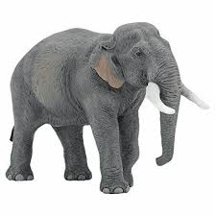
Die Beschreibung des Tieres
Größe:
Gewicht:
Ernährung:
Aussehen:
Wo lebt :
Was kann:
2,5 - 4 m
bis zu 7.000 kg
Gras, Blätter, Obst
größere Ohren, dickere Beine, einen längeren Rüssel und längere Stoßzähne
Asien, Afrika, Indien
helfen den Menschen

Slide 12
Wir machen Übung
Was passt zusammen?
Der Elefant lebt … a. dicke Beine, große Ohren und einen langen Rüssel.
Er ist sehr … b. den Menschen.
Die Elefanten sind sehr … c. turnen und tanzen.
Sie helfen … bei der Arbeit. d. mir sehr
Im Zirkus können die f. tapfer und hilfsbereit. Elefanten …
Die Elefanten gefallen … g. in Indien oder in Afrika.
Er hat … h. groß und stark.
g
h
f
b
c
d
a

Slide 13
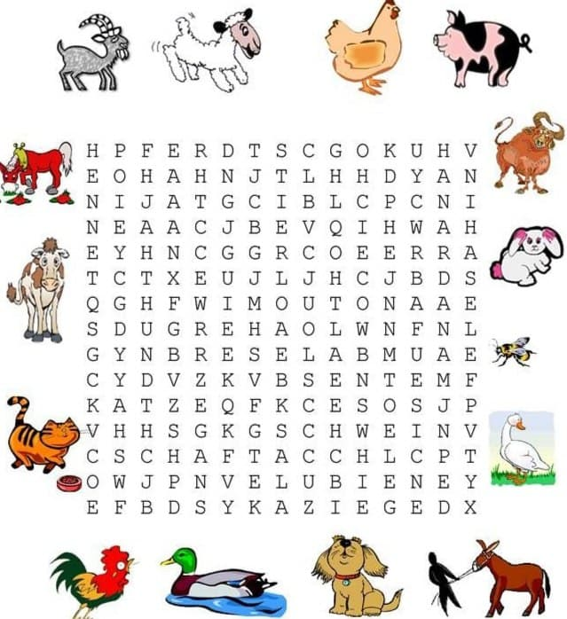
Wir machen Übung

Slide 14
Wir machen Übung

Slide 15
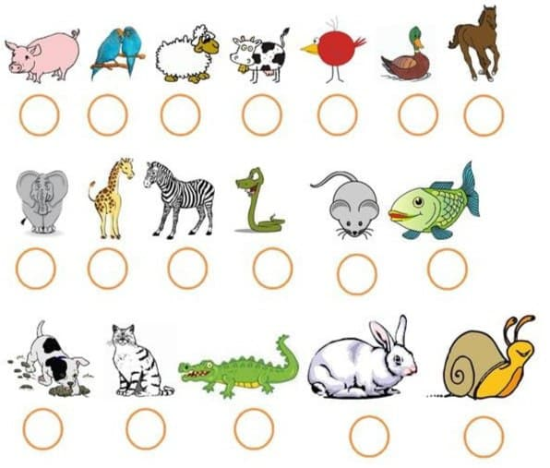
Wir machen Übung

Slide 16
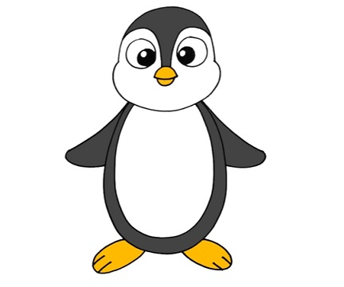
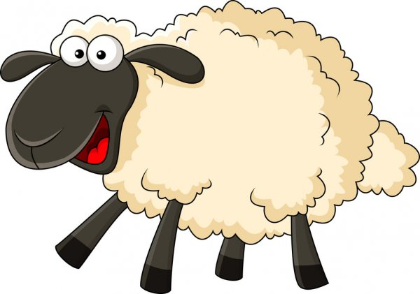
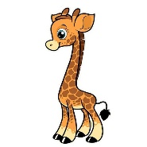
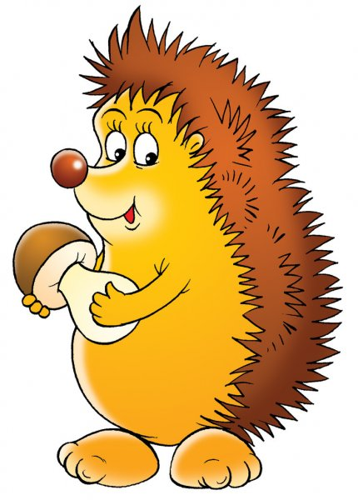
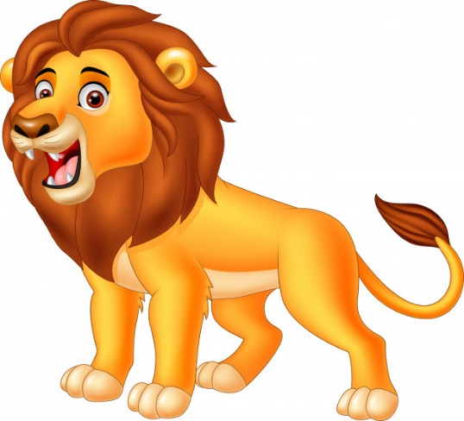
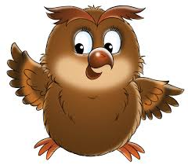
Was mögen die Tiere?
Der Pinguin mag den Fisch.
Das Schaf mag das Gras.
Die Giraffe mag die Blätter.
Der Igel mag die Pilze.
Der Löwe mag das Fleisch.
Die Eule mag die Maus.

Slide 17
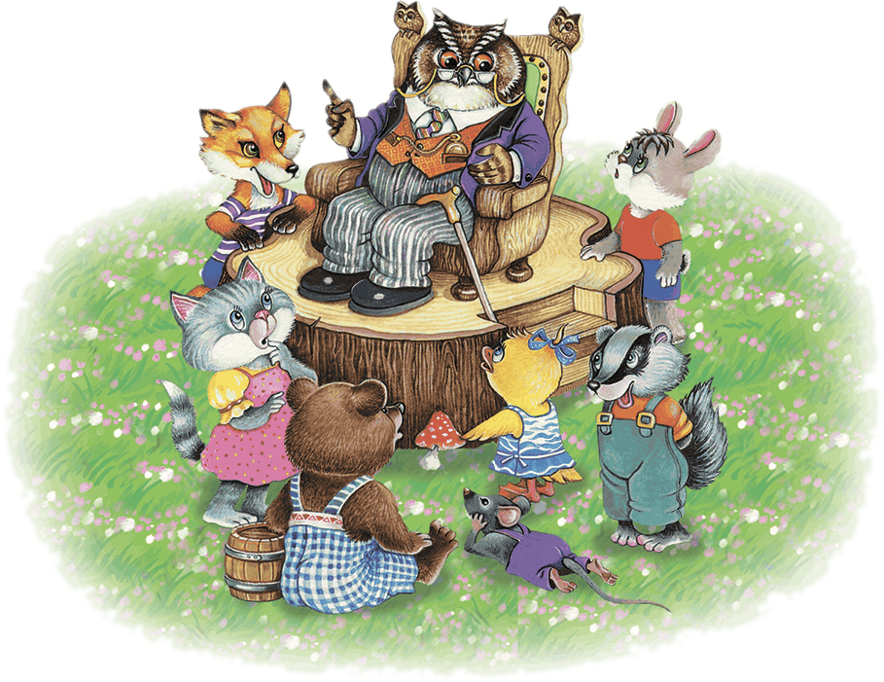
Selbständige Arbeit
Übung 1 Seite 130
Beantworten Sie die Fragen!
Übung 2 Seite 130
Füllen Sie die Lücken aus!

Slide 18
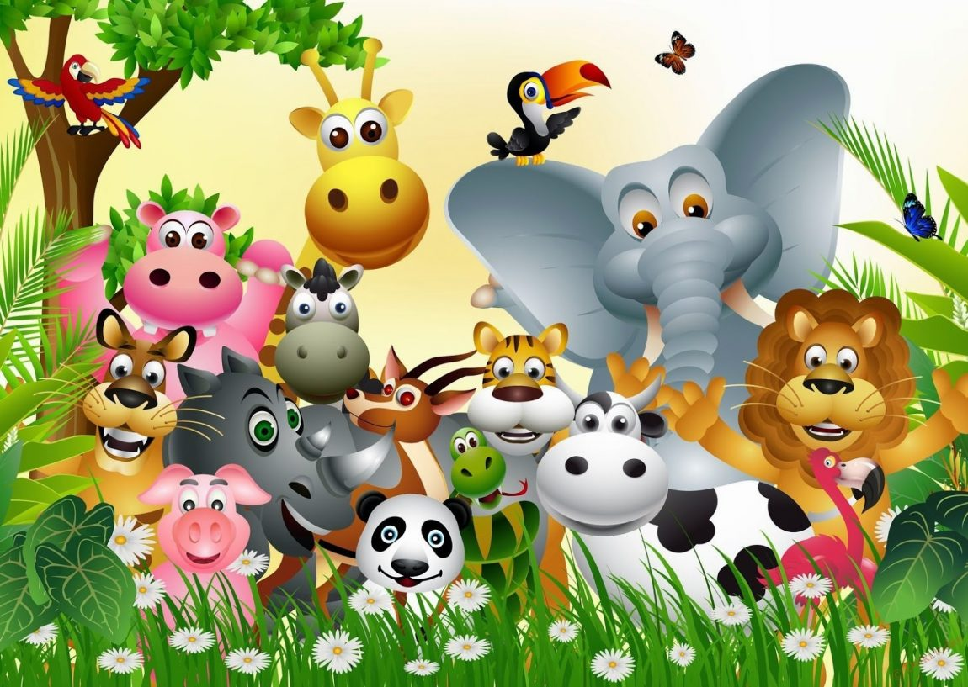
Ende der Stunde
Unsere Stunde ist zu Ende
Danke für Aufmerksamkeit!
Auf Wiedersehen!

